Slide 1

Unidad 3: Diseño y Análisis de Algoritmos
Tema VI: Ordenación y Búsqueda. Introducción a la ordenación. Clasificación de los algoritmos de ordenación. Métodos Directos. Métodos Logarítmicos. Intercalación. Ordenación por montículos. Problema de la Búsqueda Estática. Búsqueda Secuencial. Búsqueda Binaria. Búsqueda Interpolada. Cola de prioridades.

Slide 2


PARTE PRIMERA

Slide 3
Búsqueda
La operación de búsqueda nos permite encontrar datos que están previamente almacenados. La operación puede ser un éxito, si se localiza el elemento buscado o un fracaso en otros casos.
La búsqueda se puede realizar sobre un conjunto de datos ordenados, lo cual hace la tarea más fácil y consume menos tiempo; o se puede realizar sobre elementos desordenados, tarea más laboriosa y de mayor insumo de tiempo.

Slide 4
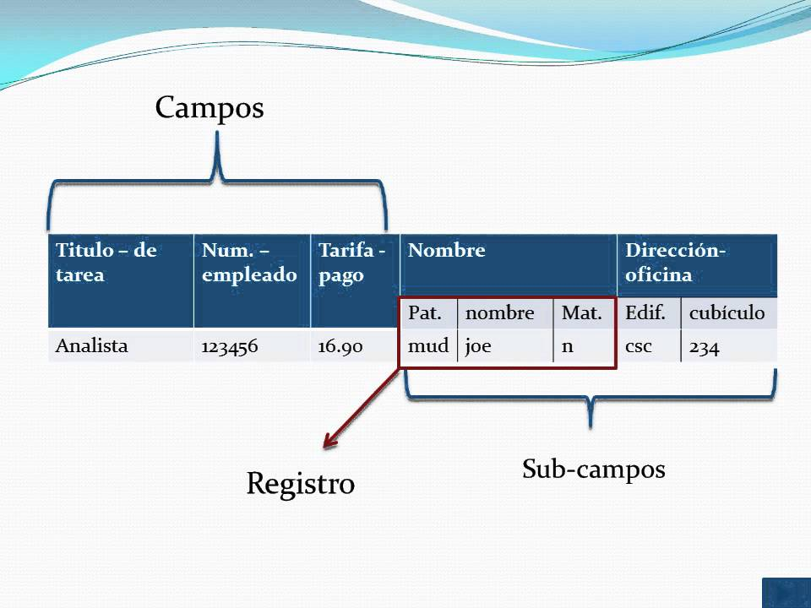
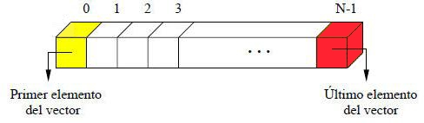
Tipos de Búsqueda
Búsqueda Interna será aquella acción que se realice sobre datos que se encuentran en la memoria principal, por ejemplo en un arreglo.
Búsqueda Externa es cuando todos sus elementos se encuentran en memoria secundaria (archivos almacenados en dispositivos de cinta, disco, etc.-)

Slide 5

La operación de búsqueda de un elemento X en un conjunto consiste en determinar si el elemento X pertenece al conjunto y en este caso dar su posición, o bien, determinar que el elemento X no pertenece al conjunto.

Slide 6
Los métodos más usuales para la búsqueda son:
Búsqueda secuencial o lineal
Búsqueda binaria
Búsqueda por transformación de claves

Slide 7
Búsqueda Secuencial
La búsqueda secuencial es la técnica más simple para buscar en una lista de datos. Este método consiste en recorrer una lista (o arreglo) en forma secuencial y comparar cada elemento del arreglo (o de la lista) con el valor deseado, hasta que éste se encuentre o finalice el arreglo (o la lista).
Normalmente cuando la función de búsqueda termina con éxito, es decir encontró el dato buscado, interesa conocer en que posición fue encontrado el dato buscado. Esta idea se puede generalizar en todos los métodos de búsqueda.
La búsqueda secuencial no requiere ningún requisito para el arreglo, y por lo tanto no necesita estar ordenado.

Slide 8
Inicio
Ingresar X
Leer V(100)
Desde I = 1 hasta 100 hacer
Si V(i) = X entonces
Imprimir “
Encontrado” V(i), “Posición” i
Fin
Fin Si
Fin desde
Imprimir “Dato no encontrado”
Fin

Slide 9
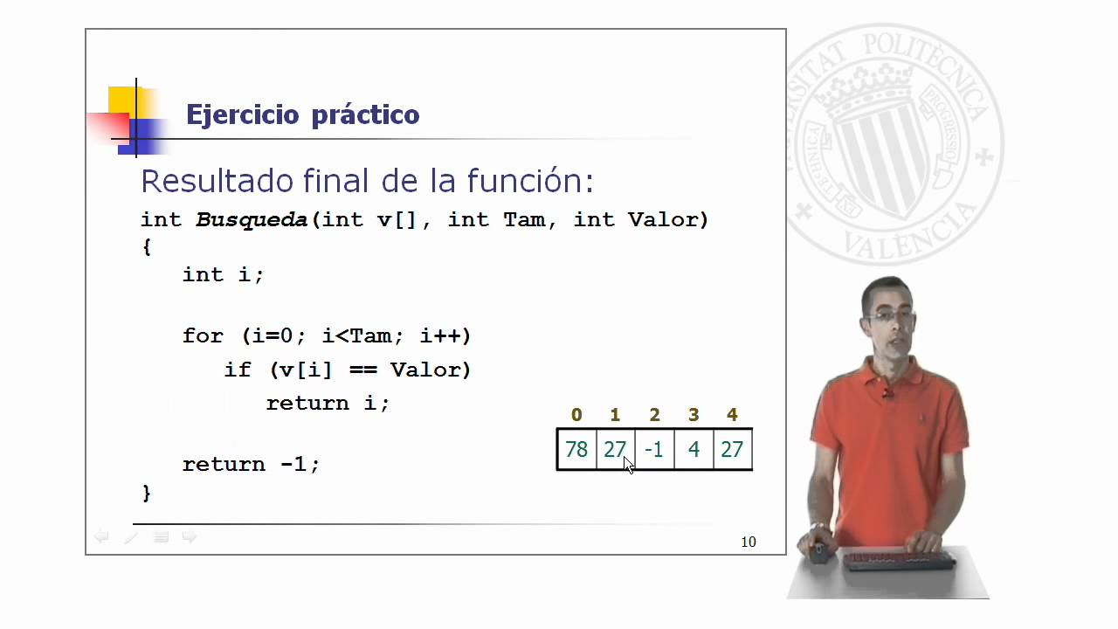

Slide 10
Búsqueda Secuencial - Consideraciones
El método es solo adecuado para listas cortas de datos.
A la hora de analizar la complejidad del método secuencial, tenemos que tener en cuenta el caso mas favorable y el mas desfavorable.
Cuando el elemento no se encuentra tiene que realizar las n comparaciones. Y en los casos en que el elemento buscado se localiza, este podrá estar en el primer lugar, en el último o en un lugar intermedio.
Entonces, al buscar un elemento en un arreglo de N componentes se harán:
N comparaciones si el elemento no se localiza
N comparaciones si el elemento está en la última posición
1 comparación si está en el primer lugar
i comparaciones si está en un lugar intermedio (posición 1 < i < N)
Podemos suponer que el número medio de comparaciones a realizar es de (n + 1) / 2 , que es aproximadamente igual a la mitad de los elementos de la lista.

Slide 11
Búsqueda Secuencial - Casos
Una aplicación de la búsqueda puede ser en:
Vector: Se recorre el vector hasta encontrar una componente cuyo valor coincida con el buscado ó hasta que se acabe el vector. En este último caso el algoritmo debe indicar la no-existencia de dicho valor. Este método es válido para vectores ordenados o no, aunque para los vectores ordenados veremos otros métodos mas eficientes.
Vector Ordenado: Cuando el vector de búsqueda esta ordenado se consigue un algoritmo mas eficiente, sin mas que modificar la condición de fin del caso anterior. La ventaja que se obtiene es que una vez sobrepasado el valor buscado, no es necesario recorrer el resto del vector para saber que el valor no existe.
Matriz: Se realiza mediante el anidamiento de dos bucles de búsqueda HASTA cuya finalización vendrá dada por la aparición del valor buscado o la terminación de la matriz. El recorrido se podrá hacer indistintamente por fila o por columna.

Slide 12
Búsqueda de máximos y mínimos
En muchos casos, es necesario determinar el mayor o el menor valor de un conjunto de datos.
Existen diversos algoritmos para esta determinación, en la mayoría de ellos se realizan comparaciones sucesivas de todos y cada uno de los datos resguardando en una variable auxiliar el valor que resulte mayor o menor, de acuerdo a lo que se busque, de manera tal que cuando no existan mas datos para comparar, esta variable auxiliar contendrá el valor máximo o mínimo buscado.
Existen tres métodos para la resolución de este problema:
Ramificación del árbol
Campeonato
Supuesto o prepo

Slide 13

Ramificación del árbol
Consiste en las combinaciones de comparaciones de todas las variables que intervienen.
Este método se realiza teniendo en cuenta que todos los campos deben estar simultáneamente en memoria (es del tipo de búsqueda interna).
Este método es intuitivo y natural.

Slide 14
Comenzar
Mientras no EOF
Leer A,B,C
Si A>B
Entonces
Si A>C
Entonces
Imprimir “Mayor “A
Si_no
Si B>C
Entonces
Imprimir “Mayor “B
Si_no
Imprimir “Mayor “C
Fin_si
Fin_si
Si_no
Si B>C
Entonces
Imprimir “Mayor “B
Si_no
Imprimir “Mayor “C
Fin_si
Fin_si
Fin_mientras
Parar

Slide 15

Campeonato
Consiste en la comparación de a pares de todas las variables que intervienen. En este método los campos también deben estar simultáneamente en memoria.

Slide 16

Supuesto o Prepo: Es el que mas utilizaremos a lo largo del curso y consiste en suponer que una de las variables que existen en memoria, en el mismo momento, es mayor o menor de todas, y luego se realiza las comparaciones sucesivas con las restantes. Este método se adapta para los algoritmos de búsqueda externa (los campos no están simultáneamente en memoria, sino que ingresan registro a registro).

Slide 17

Código en C: Búsqueda del mayor elemento en un vector
#include <stdio.h>
void main(){
int vector[10];
int i;
int mayor=0;
for (i=0; i<10; i++){
printf( "ingrese 10 numeros enteros. Numero %d\n", i+1);
scanf("%d", &vector[i]);
}
for (i=0; i<10; i++){
if (vector[i]> mayor){
mayor=vector[i];
}
}
printf("El mayor es %d\n", mayor);
}

Slide 18
Código en “C”
void maximoMinimo (int *v, int tam, int *maximo, int *minimo){ int i=0; //el primero valor del vector se lo ponemos a maximo y minimo //para ir comparando el resto de valores del vector *minimo=*maximo=v[i]; for (i=0; i //si el siguiente valor del vector es mayor que el primero lo //guardamos en maximo y si es menos se guarda en minimo if (v[i]>*maximo) *maximo = v[i]; if (v[i]<*minimo) *minimo = v[i]; } }

Slide 19

búsqueda externa.
Debemos tener en cuenta para el desarrollo del método con búsqueda externa lo siguiente:
a) El ingreso de la información: los datos ingresan de a uno en la memoria.
b) Se supone al primer dato como mayor (no cualquiera de los campos como en búsqueda interna)
c) Se realiza la comparación de una variable (nota promedio) con respecto a la variable auxiliar MAYOR, y se repite dicha comparación hasta el fin del lote de datos, formando de esta manera un CICLO DE BUSQUEDA.
Las mismas consideraciones son válidas para la búsqueda de MINIMOS.

Slide 20

Una variante de este ejemplo es que la variable auxiliar tenga un valor inicial, que pueda darse de la siguiente manera:
Para la determinación de máximos se colocará en la variable el menor valor que por la naturaleza de los datos pueda requerirse.
Para la determinación del mínimo se colocará en la variable el mayor valor que esta pueda tomar, en función de la naturaleza de los datos.

Slide 21
Cabe aclarar que en el último ejemplo se evita la doble lectura.
El uso de estas técnicas, en búsquedas internas, es aconsejable cuando manejamos un número reducido de variables, con las salvedades y restricciones que en cada uno de los métodos ya mencionamos.
En este caso se recomienda el uso de variables con subíndices o subindicadas.

Slide 22
PARTE SEGUNDA

Slide 23

Búsqueda binaria
Es válido exclusivamente para datos ordenados y consiste en comparar en primer lugar con la componente central de la lista, y si no es igual al valor buscado se reduce el intervalo de búsqueda a la mitad derecha o izquierda según donde pueda encontrarse el valor a buscar.
El algoritmo termina si se encuentra el valor buscado o si el tamaño del intervalo de búsqueda queda anulado.
Este mecanismo es muy eficaz para buscar un elemento cualquiera que esté en una lista ordenada, y recibe el nombre de Búsqueda Binaria o Dicotómica cuya resolución se base en el algoritmo de divisiones sucesivas en mitades.

Slide 24
Con cada iteración del método el espacio de búsqueda se reduce a la mitad, por lo tanto el número de comparaciones disminuye considerablemente en cada iteración. Esta disminución es mas significativa cuanto mayor sea el número de elementos de la lista.

Slide 26
En Pseudocódigo:
Comenzar
Leer X
Ingresar V(I) I = 1,100
ULTIMO = 100
PRIMERO = 1
Hasta PRIMERO <= ULTIMO
CENTRAL = [(PRIMERO + ULTIMO) / 2]
Si V(CENTRAL) = X
Entonces
Imprimir “Registro encontrado “ V(CENTRAL)
Parar
Fin_si
Si V(CENTRAL) > X
Entonces
ULTIMO = CENTRAL – 1
Si_no
PRIMERO = CENTRAL + 1
Fin_si
Fin_Mientras
Imprimir “Registro no encontrado”
Parar

Slide 27
Código en C: Búsqueda Binaria
#include<stdio.h>
int main() {
int A[20]={21,32,43,54,65,76,87,98,109,110,211,212,313,314,415,416,417,518,519,620};
Int inf,sup,mit,dato,n=20;
printf("dame un dato a buscarn: ");
scanf("%d",&dato);
inf=0;
sup=n;
while (inf<=sup) {
mit=(inf+sup)/2;
if (A[mit]==dato) {
printf("dato %d encontrado posicion %d \n",dato,mit);
break;
}
if (A[mit]>dato) {
sup=mit;
mit=(inf+sup)/2;
}
if (A[mit]<dato) {
inf=mit;
mit=(inf+sup)/2;
}
}
return 0;
}

Slide 28
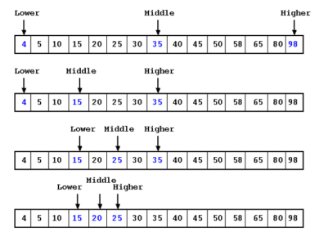
Búsqueda binaria
Igual que en el método secuencial la complejidad del método se va a medir por los casos extremos que puedan presentarse en el proceso de búsqueda.
El caso mas favorable se dará cuando el primer elemento central es el buscado, en cuyo caso se hará una sola comparación. El caso mas desfavorable se dará cuando el elemento buscado no está en las sublistas, en este caso se harán en forma aproximada log ₂(n) comparaciones, ya que en cada ciclo de comparaciones el número de elementos se reduce a la mitad, factor de 2. Por lo tanto, el número medio de comparaciones que se realizarán con este método es de: (1 + log ₂(n)) / 2
Si comparamos las fórmulas dadas en ambos métodos (ver apartado 5.1.1. Método secuencial), resulta que para el mismo valor de N el método binario es mas eficiente que el método secuencial; además la diferencia es mas significativa cuanto mas crece N.

Slide 29
Búsqueda mediante transformación de claves (hashing)
Es un método de búsqueda que aumenta la velocidad de búsqueda, pero que no requiere que los elementos estén ordenados.
Consiste en asignar a cada elemento un índice mediante una transformación del elemento. Esta correspondencia se realiza mediante una función de conversión, llamada función hash.
La correspondencia más sencilla es la identidad, esto es, al número 0 se le asigna el índice 0, al elemento 1 el índice 1, y así sucesivamente. (números demasiado grandes, función es inservible).
La función de hash ideal debería ser biyectiva, esto es, que a cada elemento le corresponda un índice, y que a cada índice le corresponda un elemento, pero no siempre es fácil encontrar esa función, e incluso a veces es inútil, ya que puedes no saber el número de elementos a almacenar.

Slide 30
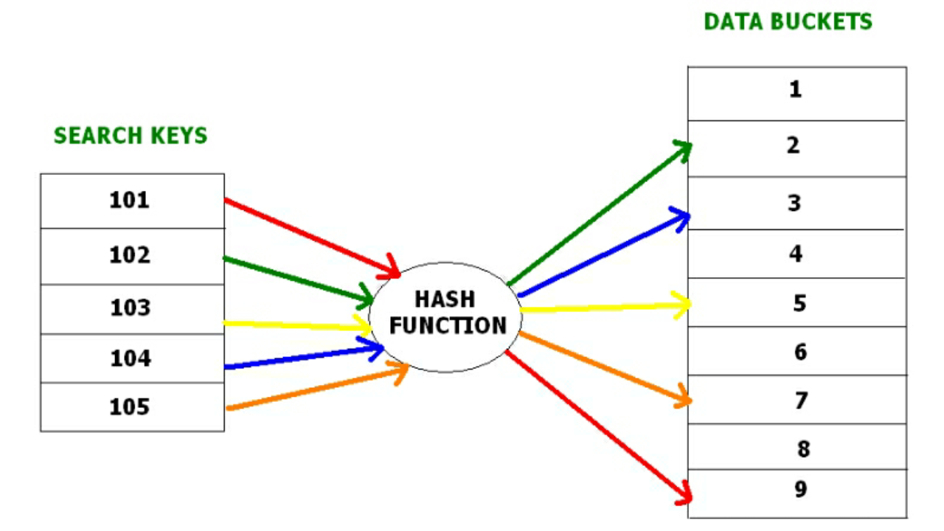
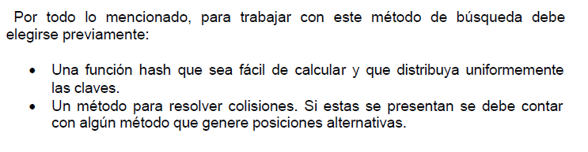

Slide 31
Búsqueda mediante transformación de claves (hashing)
Restas sucesivas
Aritmética modular
Mitad del cuadrado
Truncamiento
Plegamiento
Tratamiento de colisiones
La función de hash depende de cada problema y de cada finalidad, y se pueden utilizar con números o cadenas.

Slide 32
Restas sucesivas
Esta función se emplea con claves numéricas entre las que existen huecos de tamaño conocido, obteniéndose direcciones consecutivas. Por ejemplo, si el número de expediente de un alumno universitario está formado por el año de entrada en la universidad, seguido de un número identificativo de tres cifras, y suponiendo que entran un máximo de 400 alumnos al año, se le asignarían las claves:
1998-000 --> 0 = 1998000-1998000 1998-001 --> 1 = 1998001-1998000 1998-002 --> 2 = 1998002-1998000 ... 1998-399 --> 399 = 1998399-1998000 1999-000 --> 400 = 1999000-1998000+400 ... yyyy-nnn --> N = yyyynnn-1998000+(400*(yyyy-1998))

Slide 33
ARITMÉTICA MODULAR
Este método convierte la clave a un entero, se divide por el tamaño del rango del índice y toma el resto como resultado.
La función que se utiliza es el MOD(módulo o resto de la división entera).
H(x)= x MOD m
Donde m es el tamaño del arreglo. La mejor elección de los módulos son los números primos.
Un vector T tiene cien posiciones (0..100). Se tiene que las claves de búsqueda de los elementos de la tabla son enteros positivos. La función de conversión H debe tomar un número arbitrario entero positivo x y convertirlo en un entero en el rango de (0..100)
H(x)= x MOD m
Si clave=234661234 MOD 101 = 56 234661234 MOD 101 = 56

Slide 34
TRUNCAMIENTO
Ignora parte de la clave y se utiliza la parte restante directamente como índice (considerando campos no numéricos y sus códigos numéricos.
Ejemplo: Se tiene claves de tipo entero de 8 dígitos y para la tabla de transformación tiene mil posiciones, entonces para la dirección(índice) se considera: el primer, segundo y quinto dígito de derecha forman la función de conversión.
clave:72588495 –> h(clave)=728

Slide 35
PLEGAMIENTO
consiste en dividir el número en diferentes partes, y operar con ellas (normalmente con suma o multiplicación). También se produce colisión. Por ejemplo, si dividimos los número de 8 cifras en 3, 3 y 2 cifras y se suman, dará otro número de tres cifras (y si no, se toman las tres últimas cifras):
13000000 --> 130 =130+000+00 12345678 --> 657 =123+456+78 71140205 --> 118 --> 1118 =711+402+05 13602499 --> 259 =136+024+99 25000009 --> 259 =250+000+09

Slide 36
MITAD DEL CUADRADO
Este método consiste en calcular el cuadrado de la clave x.
La función de conversión se define como:
H(x)=c
Donde c se obtiene eliminando dígitos a ambos lados de x2.
Ejemplo: Una empresa tiene ochenta empleados y cada uno de ellos tiene un número de identificación de cuatro dígitos y el conjunto de direcciones de memoria varía en el rango de 0 a 100. Se pide calcular las direcciones que se obtendrán al aplicar la función de conversión por la mitad del cuadrado de los números empleados:
x –> 4205, 7148, 3350, etc.
x2 –> 17682025 ➔ 82 (dirección de memoria) = H(x)
x2 -> 51093904 => 93 (dirección de memoria) = H(x)
x2 -> 11222500 => 22 (dirección de memoria) = H(x)

Slide 37

Tratamiento de colisiones
1
2
3
Cuando el índice correspondiente a un elemento ya está ocupada, se le asigna el primer índice libre a partir de esa posición. Este método es poco eficaz, porque al nuevo elemento se le asigna un índice que podrá estar ocupado por un elemento posterior a él, y la búsqueda se ralentiza, ya que no se sabe la posición exacta del elemento.
También se pueden reservar unos cuantos lugares al final del array para alojar a las colisiones. Este método también tiene un problema: ¿Cuánto espacio se debe reservar? Además, sigue la lentitud de búsqueda si el elemento a buscar es una colisión.
Lo más efectivo es crear una lista enlazada (punteros). Así, cada elemento que llega a un determinado índice se pone en el último lugar de la lista de ese índice. El tiempo de búsqueda se reduce considerablemente, y no hace falta poner restricciones al tamaño del array, ya que se pueden añadir nodos dinámicamente a la lista.

Slide 38
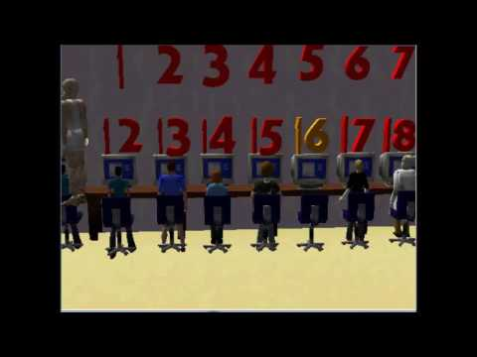
Búsqueda Interpolada
Las condiciones iníciales son las siguientes :
El archivo donde buscar ya está en memoria, dispuesto en slots contiguos.
Los registros del archivo los denominaremos: R1, R2, R3, ..., Ri, ..., Rn donde 1=< i =< n.
Existen en memoria “n” slots, donde en cada uno de ellos se dispone un registro del archivo donde buscar.
Todos los registros tienen una clave Ki, donde i es 1 =< i =< n.
Los registros están ordenados respecto de la clave mencionada.
La búsqueda será hecha en los mismos slots donde están los registros.

Slide 39
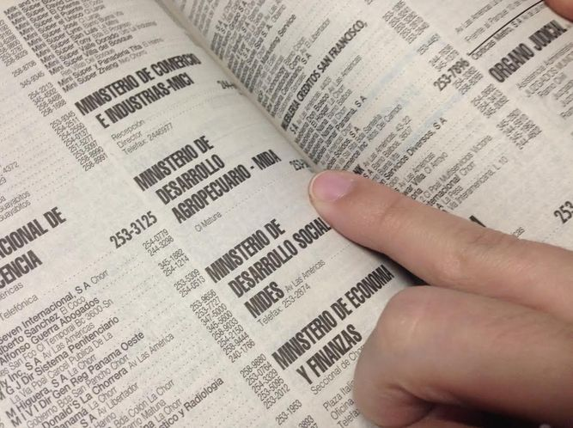
Búsqueda Interpolada
Los criterios de la búsqueda son los siguientes :
Ni la búsqueda binaria, ni la búsqueda de has, buscan como lo hace el ser humano, por ejemplo, al buscar en la guía telefónica, una persona cuyo apellido empieza con W.
Nosotros tenemos idea de una cierta proporcionalidad, respecto del tamaño del archivo, y vamos directamente a la parte alta de la guía telefónica, siguiendo esa idea de proporcionalidad. En el caso de la búsqueda del apellido que comienza con W vamos a la parte final de la guía.

Slide 40
Búsqueda Interpolada
La idea de la búsqueda interpolada es arriesgar una proporcionalidad basándose en los valores de las siguientes claves :
Clave mas baja = Kl ( l de low )
Clave de búsqueda = K
clave de interpolación = Ki
Clave mas alta = Ku ( u de up )
donde el índice de la clave de interpolación es :
i = ( ( K - Kl ) / ( Ku - Kl ) ) * n = factor de interpolación * n
donde :
Kl = ( low )
Ku = ( up )
K = clave de búsqueda
n es la cantidad de claves presentes en el archivo o cantidad de registros
Observar que si K = Kl ------> factor de interpolación = ( Kl - Kl ) / ( Ku - Kl ) = 0 / ( Ku - Kl ) = 0; donde para un archivo de 70 registros i = 0 * 70 = 0 Observar que si K = Ku ------> factor de interpolación = ( Ku - Kl ) / ( Ku - Kl ) = 1; donde para un archivo de 70 registros i = 1 * 70 = 70

Slide 41
Búsqueda Interpolada
Claves ----> Kl Ku
|<----------------------------------------------------->|
Factor ----> 0 1
Registro --> 1 n
Indice ----> 0 n-1
Establecido el índice de la clave de interpolación, queda fijado el registro Ri, de clave Ki, y determinados los subarchivos menor y mayor.
R1 Ri Rn
...------------------.......--------..................--------.......
| Kl | | | | Ki | | Ku | n slots
...------------------.......--------..................--------.......
|<---------------------->| |<----------------------->|
subarchivo menor subarchivo mayor
|<-------- Ki - Kl ---------->|
|<---------------------- Ku - Kl ---------------------->|
Si K = Ki, la clave fué hallada. Si K < Ki, se repite el procedimiento con el subarchivo menor. Si K > Ki, se repite el procedimiento con el subarchivo mayor.

Slide 42
PARTE TERCERA

Slide 43

Colas de prioridad
Una cola de prioridades es una estructura de datos en la que los elementos se atienden en el orden indicado por una prioridad asociada a cada uno. Si varios elementos tienen la misma prioridad, se atenderán de modo convencional según la posición que ocupen.
Este tipo especial de colas tienen las mismas operaciones que las colas FIFO, pero con la condición de que los elementos se atienden en orden de prioridad. Ejemplos de la vida diaria serían la sala de urgencias de un hospital, ya que los enfermos se van atendiendo en función de la gravedad de su enfermedad. Entendiendo la prioridad como un valor numérico y asignando a altas prioridades valores pequeños, las colas de prioridad nos permiten añadir elementos en cualquier orden y recuperarlos de menor a mayor.

Slide 44
Colas de prioridad
Hay 2 formas de implementación:
Añadir un campo a cada nodo con su prioridad. Resulta conveniente mantener la cola ordenada por orden de prioridad.
Crear tantas colas como prioridades haya, y almacenar cada elemento en su cola.
Existe 2 tipos de colas de prioridad:
Colas de prioridades con ordenamiento ascendente: en ellas los elementos se insertan de forma arbitraria, pero a la hora de extraerlos, se extrae el elemento de menor prioridad.
Colas de prioridades con ordenamiento descendente: son iguales que la colas de prioridad con ordenamiento ascendente, pero al extraer el elemento se extrae el de mayor prioridad.

Slide 45

Búsqueda Fuerza Bruta
Búsqueda por fuerza bruta, búsqueda combinatoria, búsqueda exhaustiva o simplemente fuerza bruta, es una técnica trivial pero a menudo usada, que consiste en enumerar sistemáticamente todos los posibles candidatos para la solución de un problema, con el fin de chequear si dicho candidato satisface la solución al mismo.
Por ejemplo, un algoritmo de fuerza bruta para encontrar el divisor de un número natural n consistiría en enumerar todos los enteros desde 1 hasta n, chequeando si cada uno de ellos divide n sin generar resto.
La búsqueda por fuerza bruta es sencilla de implementar y, siempre que exista, encuentra una solución. Sin embargo, su coste de ejecución es proporcional al número de soluciones candidatas, el cual es exponencialmente proporcional al tamaño del problema. Por el contrario, la búsqueda por fuerza bruta se usa habitualmente cuando el número de soluciones candidatas no es elevado, o bien cuando éste puede reducirse previamente usando algún otro método heurístico.
Este método sólo se usa cuando el número de posibilidades a evitar es lo suficientemente grande y que contando con el tiempo de ejecución del código necesario para implementarlo, reduzca ampliamente el tiempo necesario para encontrar el resultado esperado.

Slide 46
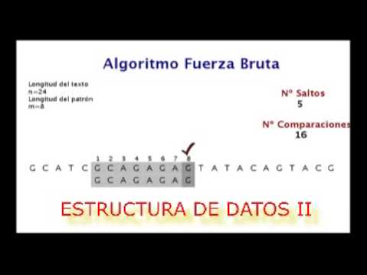
Fuerza bruta lógica
Características
Es el algoritmo más simple posible.
Consiste en probar todas las posibles posiciones del patrón en el texto.
Requiere espacio constante.
Realiza siempre saltos de un carácter.
Compara de izquierda a derecha.
Realiza la búsqueda del patrón en un tiempo O(mn).
Realiza 2n comparaciones previstas de los caracteres del texto.

Slide 47
Lógica
Se sitúa el patrón en la primera posición, y se compara carácter a carácter hasta encontrar un fallo o llegar al final del patrón.
Se pasa a la siguiente posición y se repite el proceso.
El proceso finaliza al alcanzar el final del texto
No existe un pre procesamiento del patrón.
Descripción
No requiere ninguna fase de pre proceso previo, ni un espacio extra constante además del espacio asignado al patrón y al texto.
Para la búsqueda:
Consiste en la comparación de todas las posiciones del texto entre 0 y el n-m, si una ocurrencia del patrón corresponde o no.
Si encuentra una no ocurrencia, o una ocurrencia total del patrón, salta un carácter hacia la derecha.

Slide 48

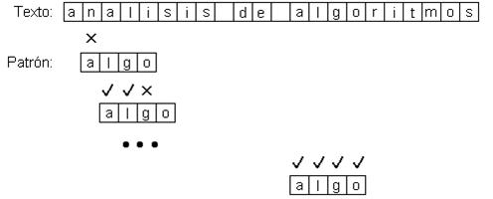
Ejemplo
Se alinea la primera posición del patrón con la primera posición del texto, y se comparan los caracteres uno a uno hasta que se acabe el patrón, esto es, se encontró una ocurrencia del patrón en el texto, o hasta que se encuentre una discrepancia.
Si se detiene la búsqueda por una discrepancia, se desliza el patrón en una posición hacia la derecha y se intenta calzar el patrón nuevamente.

Slide 49

Código C
/* Búsqueda */
void FB(char *x, int m, char *y, int n)
{ int i, j; for (j = 0; j <= n - m; ++j)
{ for (i = 0; i < m && x[i] == y[i + j]; ++i); if (i >= m) OUTPUT(j); } }
El algoritmo encuentra todas las ocurrencias del patrón en el texto. El patrón se denota por x = x[0, ..., m-1]; su longitud es igual a m.
El texto se denota por y = y[0, ..., n-1]; su longitud es igual a n.
Ambas secuencias son estructuras sobre un sistema finito de caracteres llamado alfabeto denotado por S, con tamaño igual a s.
x = GCAGAGAG
y = GCATCGCAGAGAGTATACAGTACG

Slide 50

Bibliografía
Libros
Fundamentos de programación. Algoritmos, estructuras de datos y objetos; Luis Joyanes Aguilar; 2003; Editorial: MCGRAW-HILL. ISBN: 8448136642.
INTRODUCCION AL DISEÑO Y ANALISIS DE ALGORITMOS. UN ENFOQUE ESTRATEGICO. R.C.T. Lee; S.S. Tseng; R.C. Chang; Y.T. Tsai 2007. MCGRAW-HILL. ISBN: 978-970-10-6124-4.
3. ANALISIS Y DISEÑO DE ALGORITMOS: UN ENFOQUE TEORICO PRÁCTICO. Dr. José I. Peláez. 2003. Editorial: UMA. ISBN: 84-7496-971-9.
PROGRAMACIÓN; Castor F. Herrmann, María E. Valesani.; 2001; Editorial: MOGLIA S.R.L..ISBN: 9874338326.
Link:
https://issuu.com/luiseduardovivar/docs/algbusquedaytransfllaves
http://mtodosdeordenamientoybsqueda.blogspot.com.ar/p/por-enumeracion.html
http://es.slideshare.net/javiervilugron/algoritmo-de-busqueda-truncamiento

Slide 51

Tarea a realizar en la semana (Del 21/9 al 27/9)
A) Codificamos un programa para:
1.- Búsqueda secuencial para compara tiempo de ejecución (mejor, peor, promedio)
2.- Búsqueda de máximos y mínimos (los tres métodos)
3.- Búsqueda binaria, ternaria, n-aria.
4.- Transformación de claves (hash)
5.- Búsqueda interpolada
6.- Búsqueda de fuerza bruta.
B) Posteamos en el blog la codificación realizada
C) Se seleccionaran algunos de los trabajos para presentarlos en clase (20 m)

